Slide 1
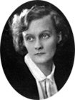
Astrid Lindgrenová

Slide 2
Život:
rodným jménem Astrid Anna Emilia Ericssonová
14. listopadu 1907– 28. ledna 2002
byla velmi úspěšná švédská autorka knih pro děti
Její knihy byly přeloženy do 70 jazyků ve více než 100 zemích po celém světě.

Slide 3
Život:
v roce 1958 jí byla udělena Cena Hanse Christiana Andersena, která je považována za nejvyšší možné ocenění autorů dětských knih
měla dvě děti (syna a dceru)
Nejslavnější postava Lindgrenové Pipi Dlouhá Punčocha vznikla z příběhů, které vyprávěla své dceři před spaním. Kniha se stala rychle velmi úspěšnou a udělala z Lindgrenové mezinárodně známou autorku

Slide 4
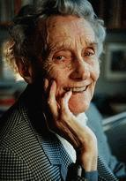
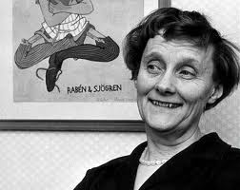
Portréty:

Slide 5
Díla:
Britt-Mari se svěřuje
Pipi Dlouhá punčocha
Pipi se nalodí
Děti z Bullerbynu
Detektiv Kalle má podezření
Pipi Dlouhá punčocha v Tichomoří
Skřítek Nils Karlsson
Svěřte případ Kallovi
Kalle Blomkvist zasahuje
Mio, můj Mio
Karkulín ze střechy (3 díly)
Kluci darebáci a pes
Madynka
Emil z Lönnebergy/Emil Neplecha (3 díly)
My z ostrova Saltkräkan
Samuel August ze Sevedstorpu a Hanna z Hultu
Bratři Lví srdce
Ronja, dcera loupežníka
Lotta z Rošťácké uličky
Nové rošťárny Emila z Lönnebergy
Madynka zachránkyně

Slide 6


Pipi Dlouhá punčocha

Slide 7
Pipi Dlouhá punčocha
Podivuhodné příběhy ze života devítileté dívenky, kterou znají děti z celého světa. Pipi žije sama bez rodičů na okraji města, jejím společníkem je jen opička a kůň. Pipi však vůbec není smutná, jak se brzy přesvědčí její malí sousedé, sourozenci Tomík a Anika. Všechny tři děti spolu prožívají veselá dobrodružství, až se nakonec vydají lodí na daleký ostrov, kde panuje tatínek Pipi, starý mořský vlk, jako černošský král... Toto vydání světoznámé knížky připravilo pro děti překvapení: u nás dosud nepublikovaný příběh o nezbedné Pipi.

Slide 8
Pipi Dlouhá punčocha
v knižní, audio, animované i filmové podobě
ukázka filmu Pipi Dlouhá punčocha

Slide 9


Slide 10


Děti z Bullerbynu

Slide 11
Děti z Bullerbynu
Kniha pojednává o skupině šesti dětí z osady Bullerbyn (švédsky „Hlučná vesnice“). Osada se stává z pouhých tří domů, každý z nich obývá jedna rodina. Vypravěčkou příběhu je osmiletá dívenka Lisa, která má dva starší bratry jménem Lasse (9 let) a Bosse (8 let) a bydlí na statku jménem Mellangården. V druhé rodině, která bydlí na Norrgårdenu, mají dvě dcerky Annu (7 let) a Brittu (9 let), ve třetím domě mají syna Oleho (8 let) a malinkou Kerstin (ti bydlí na Sörgårdenu). Děti spolu zažívají různá dobrodružství a společně chodí do jednotřídky ve Storbynu.

Slide 12

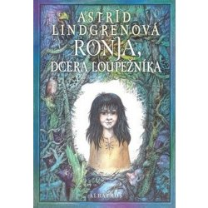
Ronja, dcera loupežníka

Slide 13
Ronja, dcera loupežníka
v knižní, filmové i muzikálové formě
Ronja se narodila za bouřlivé noci, která byla tak děsuplná, že napůl rozťala prastarý hrad, v němž vládl její otec bandě loupežníků. Odtrženou část hradu ihned obsadil na smrt znepřátelený rod lupiče Borky. A co čert nechtěl, Ronja našla svého nejlepšího kamaráda právě v synovi Borky, Birkovi.

Slide 14
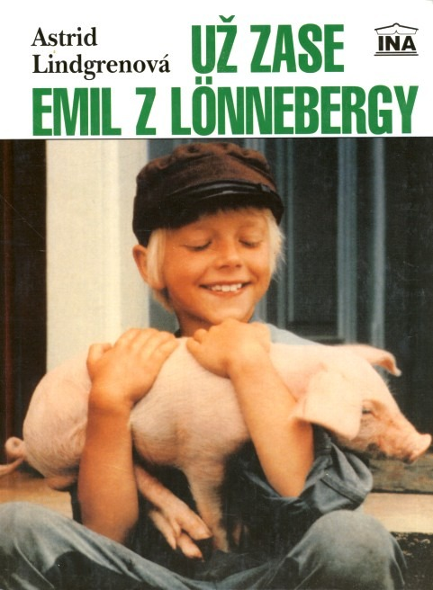
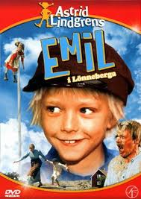
Emil z Lönnebergy/Emil Neplecha

Slide 15
Zdroje:
http://cs.wikipedia.org/wiki/Astrid_Lindgrenov%C3%A1
http://kultura.idnes.cz/i-pozdni-pribeh-lindgrenove-stoji-za-precteni-fo6-/literatura.aspx?c=A100318_115323_literatura_jaz
http://www.nekrolog.cz/nekrolog/astrid-lindgrenova_1907-2002
http://www.knihy-zabrana.cz/2859-astrid-lindgrenova-pipi-dlouha-puncocha-9788000024516.html
http://www.srovname.cz/astrid-lindgrenova--cd-pipi-dlouha-puncocha/srovnani-cen/k.1359132
http://www.knihy-pro-deti.cz/Knihy-pro-starsi-deti/Deti-z-Bullerbynu.html
http://www.bux.cz/knihy/36055-deti-z-bullerbynu-cd.html
http://knihy.heureka.cz/ronja-dcera-loupeznika-astrid-lindgrenova/
http://malacandra.blog.cz/1012/ronja-dcera-loupeznika-astrid-lindgrenova
http://www.databazeknih.cz/knihy/uz-zase-emil-z-lonnebergy-54492
http://en.wikipedia.org/wiki/File:Emil_i_L%C3%B6nneberga.jpg

